Slide 1
第二节课
player控制脚本
sprite制作
场景制作（tilemap）

Slide 2
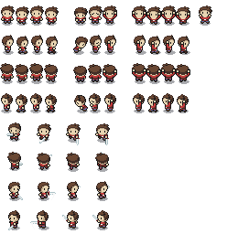
制作2Dsprite
场景中的2D图形，（角色，城堡，怪物），都是由sprite来制作的。
sprite一般是由一张大的Texture，裁切而来的：
我们的教学资源来自： https://opengameart.org/content/zelda-like-tilesets-and-sprites
右边是人物的素材，包含了基本的走路和攻击，都在一个texture中

Slide 3
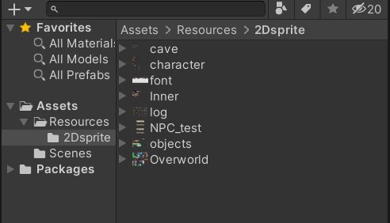
导入资源到Unity
创建2D RPGUnity项目。
在Resoureces中导入这些Texture

Slide 4
将整图切分成单个Sprite

